Slide 1
REȚELE DE CALCULATOARE T.6 –Legături de Date
Funcțiile și utilizarea Nivelului Legături de Date. Subnivelul LLC. Subnivelul MAC. Antetul Nivelului Legături de Date. Protocoale de acces la mediu. Protocolul CSMA/CD. Protocolul CSMA/CA . Domeniul de coliziune şi de broadcast.
Scopul Lecției: De a face cunoștință cu funcșiile și utilizarea Nivelului Legături de Date. De a cunoaște funcțiile Subnivelurilor LLC și MAC.
Studentul trebuie să cunoască:
§ Funcțiile și utilizarea nivelului Legături de Date
§ Funcționarea subnivelurilor LLC și MAC.
§ Protocoalele CSMA/CD și CSMA/CA
§ Noțiunea de domeniu de coliziune și brodcast.
Conf. Univ. Dr. Crețu Vasilii

Slide 2
NIVELUL LEGĂTURII DE DATE

Slide 3
Nivelul Legăturii de date este nivelul care face trecerea datelor din calculator în mediul prin care este trimisă informaţia (cablu, fibra optică sau unde radio). Acest nivel controlează fluxul de date în mediul de transport şi oferă adresarea fizică (adresele MAC).
Pe scurt, se poate afirma că nivelul Legătură de date este responsabil cu adresarea fizică şi cu accesul la mediu (canal de comunicare).
În cadrul nivelului Legăturii de date are loc un nou proces de încapsulare prin adaugarea:
unui antet, în care principala informaţie este adresa fizică (MAC address);
unei cozi (trailer) ce conţine informaţii pentru corectarea de erori.
În urma acestui proces PDU poartă numele de cadru (frame).
Nivelul legătură de date este deci responsabil cu transmiterea corectă a datelor printr-o legătură fizică existentă, între două puncte conectate direct prin această legătură fizică

Slide 4
Nivelul legătură de date este împărţit în două subniveluri, cu roluri diferite:
Subnivelul de control al legăturii logice, LLC (Logical Link Control);
Acest subnivel are scopul de a asigura comunicarea între nivelul Legăturii de date şi nivelul superior, nivelul Reţea. Acest subnivel este independent de tehnologie, adică el oferă nivelurilor superioare funcţii ce sunt aceleaşi pentru orice variaţii ale nivelului fizic şi ale subnivelului MAC.
Subnivelul de control al accesului la mediu, MAC (Media Acces Control)
Al doilea subnivel are două roluri majore:
stabilirea şi respectarea regulilor de acces la mediu comun de transmisie a mai multor utilizatori;
adaptarea la mediul fizic, astfel încât, să ascundă diferenţele legate de diferite medii de transmitere, forme de semnal, coduri de linie etc.
Acest subnivel asigură accesul ordonat şi controlat la mediu. Aceasta înseamnă, spre exemplu, că două staţii nu pot transmite în acelaşi timp, iar erorile cauzate de încercările de a transmite simultan sunt detectate. Acest subnivel este dependent de tehnologia LAN care este implementată.

Slide 5
Semnificaţia câmpurilor din figura 2 este următoarea:
Câmpurile Start şi Stop au structură fixă şi reprezintă delimitatori de cadru;
Câmpul Adresă conţine adresele de nivel fizic (sau MAC) ale sursei şi ale destinaţiei;
Câmpul Control are rolul de a permite controlul transmisiei în funcţie de timpul de recepţie, inclusiv prelucrare şi retransmisie în caz de erori;
Câmpul Verificare este destinat monitorizării erorilor de transmisie;

Slide 6
Funcţiile nivelului Legăturii de date
Rolul său de bază este transmiterea corectă a blocurilor de date între două noduri vecine din reţea. Nivelul legătură de date oferă transportul sigur al informaţiei printr-o legătură fizică directă. Pentru a realiza acest lucru, nivelul legătură de date se ocupă cu adresarea fizică, topologia reţelei, accesul la reţea, detecţia şi anunţarea erorilor şi controlul fluxului fizic (flow control).
Problemele principale rezolvate de nivelul legatura de date se refera la:
Oferirea unor funcţii de comunicare generice către nivelurile superioare, ascunzând tehnologia pe care se bazează reţeaua.
Oferirea unei modalităţi de indetificare fizică a nodurilor care comunică (identificarea sursei si destinatiei datelor). Acest lucru se realizează printr-o schemă de adresare fizică bazată pe adrese MAC.
Gruparea şirurilor de biţi transmise de nivelul fizic în cadre. Aceasta este prima forma de interpretare a biţilor, care fără această grupare în cadre sunt lipsiţi de semnificaţie;
Asigurarea accesului ordonat şi controlat la mediu prin subnivelul MAC;
Detecţia erorilor de transmisie.

Slide 7
Protocoale de acces la mediu
Subnivelul MAC conţine protocoalele care determină într-o reţea locală care staţie are dreptul să transmită la un moment dat. Aceste protocoale organizează comunicarea şi gestionează modul şi momentul în care fiecare staţie are acces la mediul de transmisie.
Exista doua mari categorii de acces la mediu de transmisie:
Determinist (asigurarea unui interval exclusiv de emisie, pe rând, pentru fiecare staţie), jeton (token) magistrală (IEEE 802.4 - Token bus) sau inel (IEEE 802.5 - Token ring)
Nedeterminist (acceptarea posibilităţii coliziunilor şi retransmisia pachetelor distruse în coliziuni)
Alocarea dinamică are la bază câteva ipoteze:
Există N staţii (terminale) independente care generează cadre de transmis. Rata generării cadrelor este constantă iar probabilitatea de a genera un cadru într-un interval de timp este proporţională cu acest interval. Odată ce a fost generat un cadru, staţia nu mai generează altul până nu s-a transmis acesta.
Canalul unic este accesibil tuturor staţiilor pentru a transmite sau recepţiona din linie.
Când două sau mai multe cadre se suparpun chiar şi parţial în canal, apare o coliziune şi transmisia trebuie să înceteze deoarece semnalele electrice interferează.
Timpul apariţiei cadrelor este o varibilă continuă. Nu există un ceas care să împartă timpul în momente discrete. Într-o altă variantă se poate lua în considerare şi ipoteza unui timp discret.
Detecţia purtătoarei este metoda curentă prin care se poate afla dacă un canal este ocupat sau liber.

Slide 8
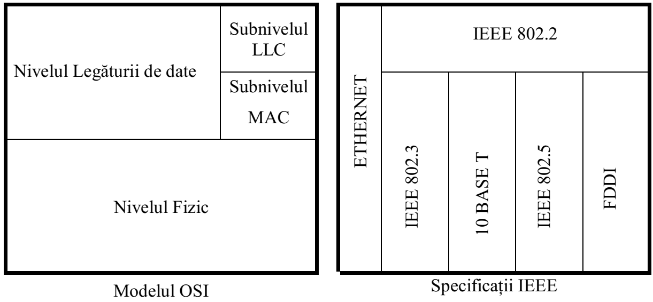
IEEE (Institutul Inginerilor Electicieni şi Electronişti)

Slide 9
În scopul reducerii riscului coliziunilor, înainte de a transmite, o staţei ascultă mediul de transmisie pentru a vedea dacă este libel şi apoi transmite. Şi în acest caz există mai multe reguli.
CSMA (Carrier Sense Multiple Access) persistent.
CSMA nepersistent
CSMA cu detecţia coliziunii (CSMA/CD). Ethernet
CSMA cu evitarea coliziunii CSMA/CA). Wireless

Slide 10
Protocolul CSMA/CD
Când o staţie doreşte să transmită, ea urmează umătorul procedeu:
Ascultă mediul până când nu mai transmite nimeni (exista mijloace hardware de detecţie a faptului că o altă staţie foloseşte mediul pentru a transmite);
Când este sesizat faptul că nimeni altcineva nu mai transmite, se aşteaptă un timp aleator şi apoi se începe transmisia. Este posibil însă ca la acelaşi moment o altă staţie să fi început să transmită în acelaşi timp, caz în care apare o coliziune;
La detectarea unei coliziuni, este transmis un semnal de bruiaj (semnalul de jam) o perioada foarte scurtă de timp, pentru a avertiza toate staţiile din reţea asupra producerii unei coliziuni.
După ce această coliziune a fost remarcată de toate staţiile din reţea (din domeniul de coliziune mai exact), este apelat un algoritm de backoff şi transmisia încetează. Toate staţiile se opresc din transmis pentru o perioadă aleatoare de timp, după care reîncearcă să transmită. Procedurile anterioare ridică mai multe probleme de timp (temporizare), toate depinzind de Perioada Critică ( Slot Time).

Slide 11
Slot Time are următoarele semnificaţii:
este o limită superioară a timpului necesar pentru a detecta o coliziune, deci a pierderii de banda de transmisie;
este o limită superioară a timpului de ocupare efectivă a mediului (acquisition time of the o medium), adică perioada după care transmisia nu mai sufera coliziuni;
este o limită superioară a lungimii fragmentului de cadru transmis la apariţia unei coliziuni;
este o cuantă de planificare pentru retransmisie.

Slide 12
Protocolul CSMA/CA
CSMA/CA (Carrier Sense Multiple Access with Collision Avoidance) este un protocol de acces la mediu care ascultă mediul pentru a evita coliziunile, spre deosebire de CSMA/CD, care îşi reglează transmisia de date odată ce coliziunile s-au produs.
Tehnica de acces la mediu folosită în prezent de reţelele locale este CSMA/CA, un protocol de acces care are câteva asemănări cu CSMA/CD pe Ethernet. CSMA/CA este proiectat astfel încât să reducă probabilitatea de coliziune la accesarea multiplă a mediului, în punctele în care e cel mai probabil să apară coliziuni, adică imediat ce mediul de transmisie devine liber în urma unei transmisii, când mai multe staţii care îşi aşteptau rândul ar putea începe să transmită.
Distribuirea informaţiilor de rezervare a mediului se face prin interschimbarea de către staţiile care vor să converseze a unor cadre de tip RTS (Request to Send) şi CTS (Clear to Send). Aceste două tipuri de cadre conţin un câmp de durată, care specifică perioada de timp pentru care se doreşte ocuparea mediului pentru transmisia datelor, a cadrului ACK de la terminarea conversaţiei, şi a tuturor intervalelor de timp dintre cadrele trimise. routerele.

Slide 13
Domeniul de coliziune şi de broadcast
Domeniul de coliziune este acea zona dintr-o retea care va fi afectată de apariţia unei coliziuni în interiorul ei.
Creşterea numărului broadcast-urilor duce la scăderea performanţelor reţelei.
Singurele dispozitive care pot separa domeniile de broadcast sunt routerele.

